Slide 1
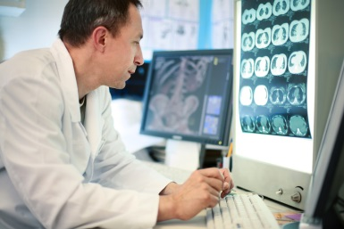
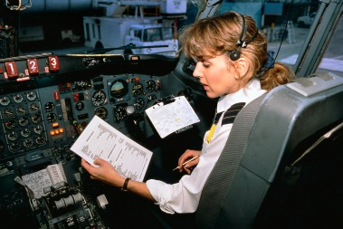


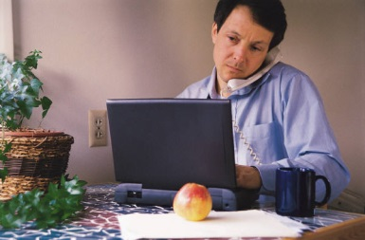

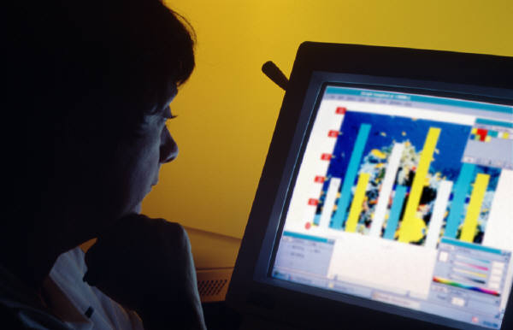




Elektronická učebnice - II. stupeň Základní škola Děčín VI, Na Stráni 879/2 – příspěvková organizace Informatika
1.1 Význam PC
Určitě už víš, že počítače umí spoustu věcí. Počítače již dnes zasahují téměř do všech lidských činností i do běžného života. Vždyť i tato DUM je vytvořená na počítači. Většina firem od uchazečů o zaměstnání vyžaduje alespoň základní znalosti v oblasti informatiky.
Počítače jsou v současné době propojovány pomocí počítačových sítí a využívají celosvětovou síť Internet.
Autor: Mgr. Marie Makovská

Slide 2
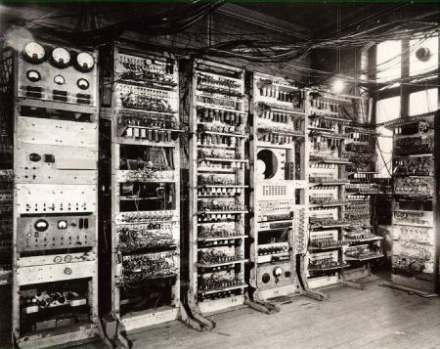
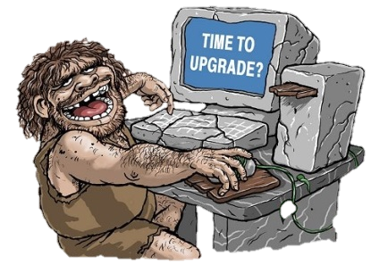
1.2 Co už známe – Historie předávání informací
Elektronická učebnice - II. stupeň Základní škola Děčín VI, Na Stráni 879/2 – příspěvková organizace Informatika
Počítač = stroj na zpracování informací
Když se řekne počítač, asi si vybavíš notebook nebo osobní počítač.
Ve skutečnosti je tento pojem daleko širší. Počítače se nacházejí všude kolem nás. Vyskytují se například v automobilech, mobilních telefonech, automatických pračkách, mikrovlnných troubách, letadlech, digitálních fotoaparátech, přehrávačích, dokonce i v některých dětských hračkách.
Historie ukládání informací:
Doba kamenná - jeskynní malby → Starověk – hliněné desky → Egypt – papyrus → Středověk – kroniky → 1448 knihtisk → 1684 telegraf (textové zprávy – předchůdce SMS ☺) → 1849 telefon → 1910 rozhlasové vysílání → 1936 televizní vysílání → 1987 Internet (o 20 let dříve jako nezničitelná počítačová síť pro americkou armádu)

Slide 3
1.3 Nové pojmy – vývoj PC
Elektronická učebnice - II. stupeň Základní škola Děčín VI, Na Stráni 879/2 – příspěvková organizace Informatika
Význam PC - usnadnění práce, odstranění úmorné a stereotypní lidské práce, pro uvolnění kapacit člověka do oblasti tvůrčí práce.
- realizace výpočetních pomůcek je závislá na stupni technické vyspělosti společnosti
Základní služby internetu
VYHLEDÁVÁNÍ DAT A INFORMACÍ
ELEKTRONICKÁ POŠTA
(e-mail)
FTP
(přenášení dat mezi počítači)
ON-LINE KOMUNIKACE
(ICQ, Skype, Chat)
INTERNETOVÉ OBCHODY
(E-shopy)

Slide 4
1.4 Kde se všude počítače využívají
Elektronická učebnice - II. stupeň Základní škola Děčín VI, Na Stráni 879/2 – příspěvková organizace Informatika
KANCELÁŘSKÉ APLIKACE
(Word, Excel, Power Point)
DATABÁZOVÉ APLIKACE
(kartotéky, seznamy)
KOMUNIKACE
(e-mail, skype, ICQ)
GRAFIKA
(noviny, reklamy, fotografie, projekty, …)
ŘÍDÍCÍ SYSTÉMY
(řízení stroje)
PROGRAMOVÁNÍ
(Pascal, Visual Basic, Basic)
VĚDA A VÝZKUM
(vědecké experimenty)
AUDIOVIZE
(rozhlasová a televizní studia, mixování zvuku)
ZÁBAVA
(hry )

Slide 5


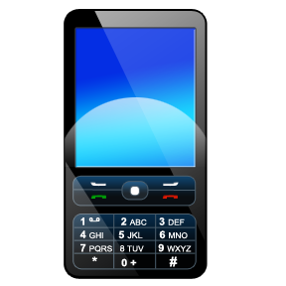
1.5 Cvičení
Elektronická učebnice - II. stupeň Základní škola Děčín VI, Na Stráni 879/2 – příspěvková organizace Informatika
Nakresli plakát – Význam PC pro lidstvo.
V jakých oblastech se využívají počítače? (Vyjmenuj alespoň 5 oblastí.)
Dovedl/a bys spočítat předměty u vás doma, které obsahují počítač?
Jak vysvětlíš pojem počítač? Co je a k čemu slouží?
Vypiš alespoň 4 služby, které můžeme díky internetu využívat.

Slide 6
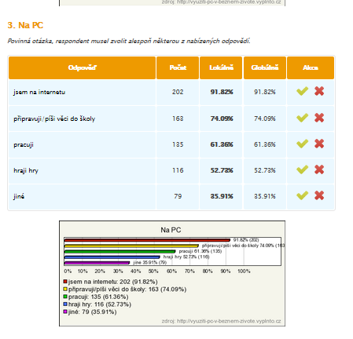
1.6 Pro šikovné - průzkum
Elektronická učebnice - II. stupeň Základní škola Děčín VI, Na Stráni 879/2 – příspěvková organizace Informatika
Proveď ve svém okolí průzkum: „Využití PC“
Inspiraci můžeš čerpat zde: http://www.vyplnto.cz/realizovane-pruzkumy/vyuziti-pc-v-beznem-zivote/
Ve Wordu vytvoř dotazník.
V Excelu proveď přehlednou statistiku: tabulky, grafy.
Můžeš například volit otázky:
(doporučuji nabídnout možnosti odpovědí)
K čemu nejčastěji využíváte PC?
Kde nejčastěji používáte PC?
S kolika lidmi se dělíte o PC?
Kolik času trávíte u PC?
Máte možnost k připojení k internetu?
Vlastníte: e-mail, ICQ, facebook …. ?

Slide 7
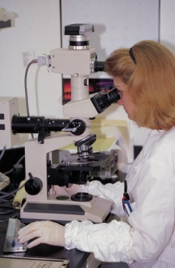
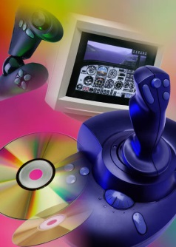



1.7 CLIL – Uses of computer
Elektronická učebnice - II. stupeň Základní škola Děčín VI, Na Stráni 879/2 – příspěvková organizace Informatics
SCIENCE
EDUCATION
RECREATION AND ENTERTAINMENT
HEALTH AND MEDICINE
GOVERNMENT
BUSINESS

Slide 8
1.8 Test – Význam PC
Elektronická učebnice - II. stupeň Základní škola Děčín VI, Na Stráni 879/2 – příspěvková organizace Informatika
Jakou zkratku má osobní počítač? ROM PC CD OP | 2) Vyber pravdivé tvrzení. CRT monitory jsou kvalitnější oproti monitorům LCD. Hardware jsou veškeré programy počítače. Operační systém je hardware. Počítač je možné používat i ke vzájemné komunikaci několika uživatelů. | 3) Sedíš u toho, je to na elektřinu a můžeš na tom třeba hrát hry, dívat se na film, anebo hledat informace. Co je to? počítadlo kalkulačka počítač fotoaparát
4) Pro které odvětví byl internet jako první vymyšlen? školství zdravotnictví armáda doprava | 5) Co bylo prvním počítačem v historii? tabulky počítadlo pravítko kalkulačka | 6) Co nepatří mezi internetové služby: přenos souborů on-line komunikace vyhledávání informací šíření virů
1b | 2d | 3c
4c | 5b | 6d
Správné odpovědi:
Test na známku

Slide 9
Elektronická učebnice - II. stupeň Základní škola Děčín VI, Na Stráni 879/2 – příspěvková organizace Informatika
1.9 Použité zdroje, citace
Zdroje:
Informatika pro základní školy 1, Jiří Vaníček, Petr Řezníček, Computer Press, a.s. Brno, 2004, ISBN 80-251-0196-7
strana 5 slide 1
http://www.root.cz/clanky/od-logickych-obvodu-k-mikroprocesorum/ slide 1
http://dum.rvp.cz/materialy/informatika-co-uz-umim-i.html slide 2
http://pctuning.tyden.cz/ slide 2
http://www.zs-habrmanova.cz/wp-content/uploads/2012/08/721_vyuziti_pocitacu.pdf slide 2, 3, 4
http://www.vyplnto.cz/realizovane-pruzkumy/vyuziti-pc-v-beznem-zivote/ slide 6
Obrázky z databáze klipart

Slide 10
Elektronická učebnice - II. stupeň Základní škola Děčín VI, Na Stráni 879/2 – příspěvková organizace Informatika
1.10 Anotace
Autor | Mgr. Marie Makovská
Období | 01 – 06/2013
Ročník | 6. ročník
Klíčová slova | Význam PC, historie počítačů, využití počítačů, vývoj PC, použití PC
Anotace | Prezentace popisuje, jaký byl a je význam počítačů pro lidstvo a možnosti jejich využití.

